Slide 1
Prezentacja dla wykładowców architektury i budownictwa
Rozdział 02
Zastosowania

Slide 2
Spis treści
  Dystrybucja wody
  Mosty
  Infrastruktura przybrzeżna

Slide 3
1. Dystrybucja wody

Slide 4
Dlaczego stale nierdzewne są wykorzystywane?
Niski wskaźnik wycieku: stale nierdzewne, w przeciwieństwie do innych stali, są odporne na korozję zewnętrzną, która może prowadzić do pękania i uszkodzenia rurociągów.
Odpowiednio zaprojektowane sieci dystrybucyjne wykonane ze stali nierdzewnych mogą być bezpiecznie wykorzystywane na terenach, w których występują trzęsienia ziemi.
Higiena: stale nierdzewne w żaden sposób nie wpływają na jakość wody pitnej
Wydłużona żywotność: elementy ze stali nierdzewnych, dzięki swojej odporności korozyjnej, mogą być wykorzystywane nawet przez 100 lat. Zachowują wspomnianą odporność niemal w każdym rodzaju gleby i nie wymagają stosowania powłok czy innych elektrochemicznych sposobów ochronnych
Materiały odnawialne: w przeciwieństwie do rur betonowych czy wykonanych z innych niemetalicznych materiałów, te zbudowane ze stali nierdzewnych podlegają łatwemu recyklingowi, a zawarte w nich stopy mają dużą wartość
Stale nierdzewne są wykorzystywane do budowy oraz renowacji dużych zbiorników wodnych

Slide 5
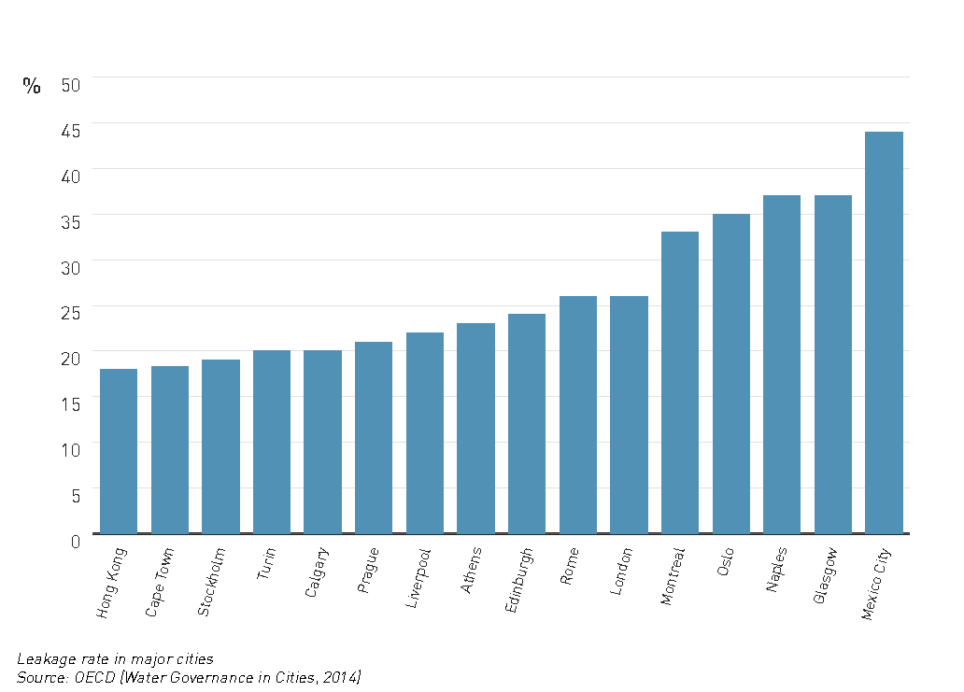
Wskaźnik wycieku wody w wybranych metropoliach (2014) ⁸

Slide 6
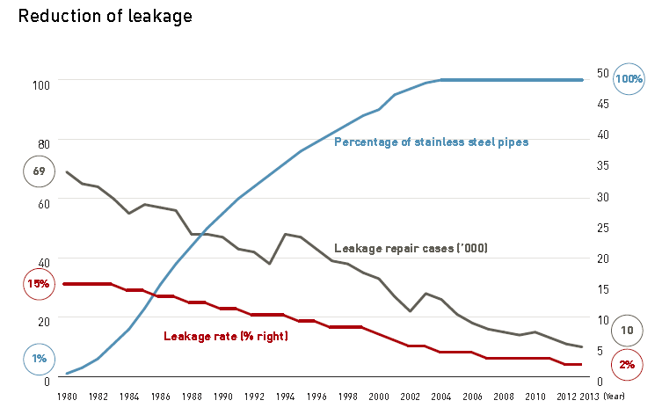
Redukcja wycieków vs wykorzystanie rur ze stali nierdzewnych w Tokio

Slide 7
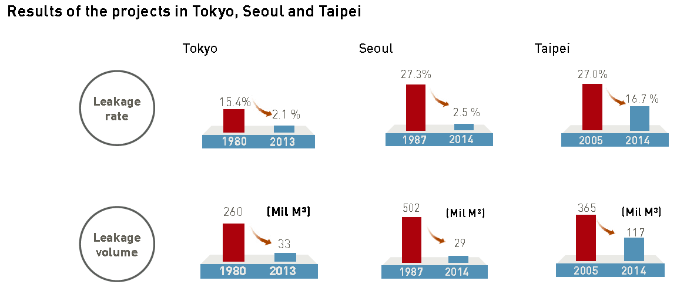
Redukcja wycieku wody dzięki wymianie starych rur na rury ze stali nierdzewnych

Slide 8
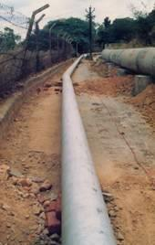
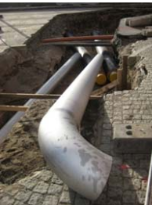
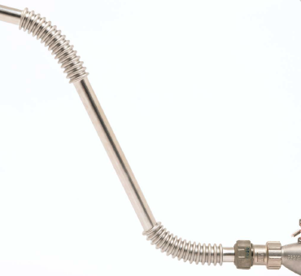
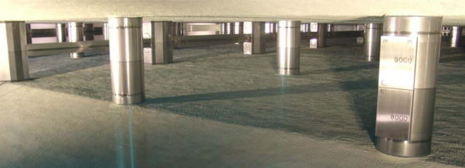

Slide 9
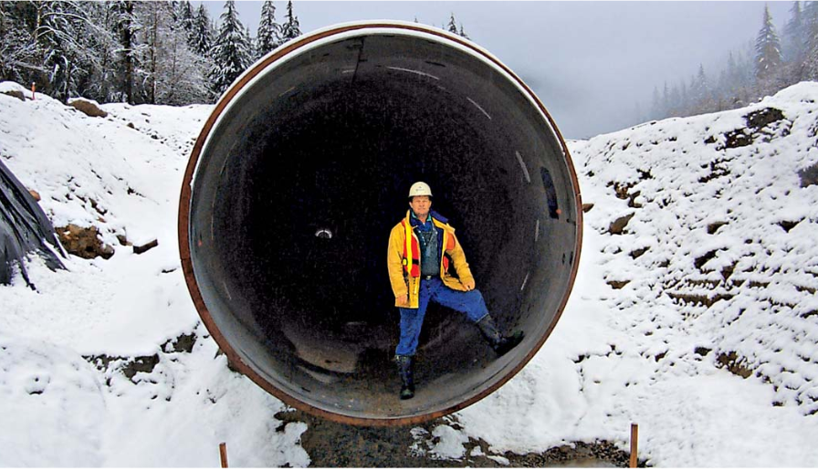

Slide 10
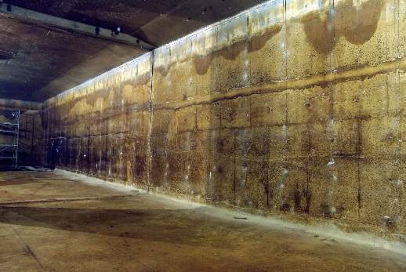
Zbiornik wodny przed renowacją, Gangneung-City, Korea ⁹
Korozja oraz pogorszenie stanu konstrukcji betonowej są widoczne na zdjęciu. Mogą one doprowadzić do wycieku wody.
Powłoka epoksydowa została odrzucona z uwagi na słabą wytrzymałość.
Modernizację z wykorzystaniem okładzin ze stali nierdzewnych wybrano, aby zwiększyć odporność na korozję oraz trwałość, a także ograniczyć możliwość rozwoju bakterii.
PRZED

Slide 11
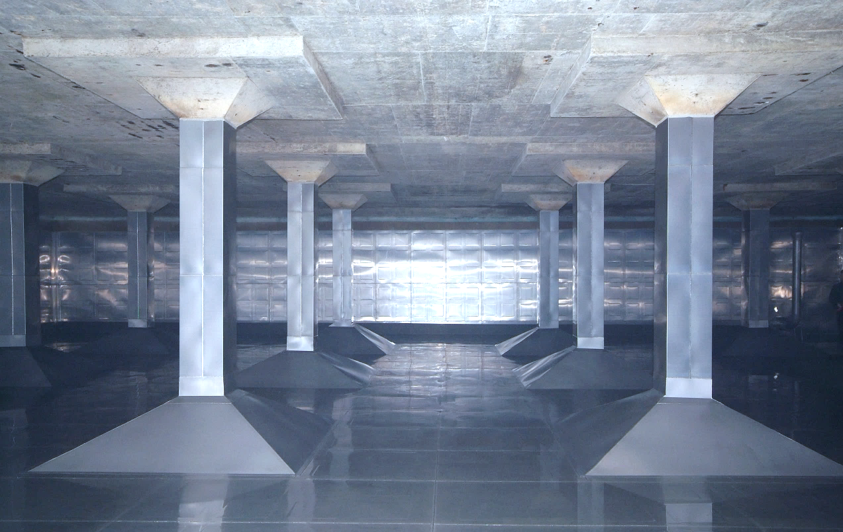
To samo po zastosowaniu okładzin ze stali nierdzewnych
Wykorzystane są gatunki stali Duplex STS329LD i STS329J3L.
Panele są zespawane i zakotwiczone w betonie.
PO

Slide 12
Dystrybucja wody – źródła
http://www.nickelinstitute.org/en/NickelUseInSociety/MaterialsSelectionAndUse/Water/Distribution.aspx
http://www.imoa.info/download_files/stainless-steel/Stainless_Steel_Pipe.pdf
http://www.worldstainless.org/news/show/246
http://worldstainless.org/news/show/2140
Source: POSCO, Korea (http://www.posco.com)
http://www.worldstainless.org/Files/ISSF/non-image-files/PDF/ISSF_Stainless_Steel_in_Drinking_Water_Supply.pdf
http://worldstainless.org/applications_protection_environment_and_human_health/water
http://www.worldstainless.org/Files/issf/non-image-files/PDF/Euro_Inox/CorrResist_SoilsConcrete_EN.pdf
https://www.nickelinstitute.org/~/Media/Files/TechnicalLiterature/FieldCorrosionResistanceTestOnStStPipingForBuildingService_12012_.pdf
http://worldstainless.org/applications_protection_environment_and_human_health/water -

Slide 13
2. Mosty
NOWOŚĆ
Nowość!

Slide 14
Stan techniczny wielu mostów jest bardzo zły
NOWOŚĆ
Duża część z nich została wybudowana po
II Wojnie Światowej
Ich przewidywany okres trwałości wynosił
60 lat
Natężenie ruchu ulicznego stało się większe niż przewidywano
Oszczędności związane z naprawami
i utrzymaniem mostów w odpowiednim stanie stały się powszechną praktyką

Slide 15
Sytuacja w krajach Unii Europejskiej
NOWOŚĆ
Brakuje raportu, który w pełni opisywałby problem
Sytuacja jest różna w poszczególnych krajach
Niemcy: 12,5 proc. tamtejszych mostów drogowych jest w dobrym stanie, podczas gdy 12,4 proc. w złym
Francja: według jednego z dostępnych raportów 1/3 mostów znajduje się w złym stanie
itd.

Slide 16
Sytuacja w USA
Znaczna część mostów wymaga wymiany lub odbudowy

Slide 17
Zastosowanie stali nierdzewnych do budowy mostów
NOWOŚĆ
Wybrane przykłady

Slide 18
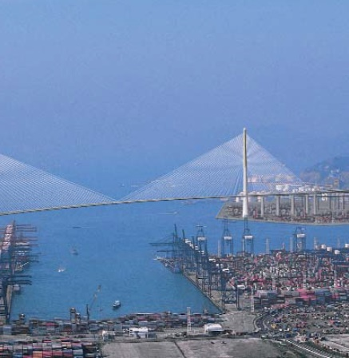
Stonecutter’s, Hongkong
NOWOŚĆ
Ta imponująca konstrukcja, zlokalizowana w niezwykle zatłoczonej przestrzeni miejskiej, została skonstruowana tak, aby wytrzymać tropikalne warunki pogodowe, zanieczyszczenia, oddziaływanie wody morskiej, silne wiatry, tajfuny, duże obciążenia i zagrożenia sejsmiczne.
Konstrukcja powstała w 2009 r., jako pierwszy most wantowy, w którym wykorzystano cięgna o długości powyżej 1 km. Jej trwałość obliczono na 120 lat.
Do budowy mostu użyto elementów ze stali duplex UNS S32205 (EN1.4462). Zostały one wykorzystane zarówno jako osłony betonowych pylonów, jak i w miejscach kotwienia cięgien, a także jako pręty zatopione w fundamentach pylonów.

Slide 19
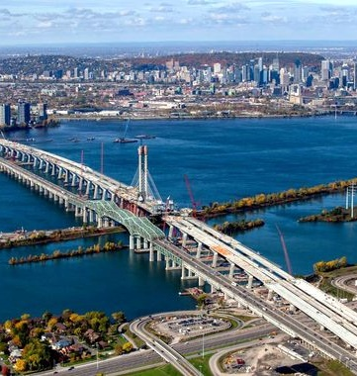
Champlain, Montreal
NOWOŚĆ
Ten nowo wybudowany most (2019 r.) zastąpił starą skorodowaną konstrukcję. Most musi sprostać surowym warunkom pogodowym i wahaniom temperatury od -25°C do 30°C. Przepustowość mostu o długości 3,4 km, który rozpościera się nad rzeką St. Lawrence, obliczono na 50 mln samochodów rocznie. Konstrukcja mieści 4-pasmową autostradę, tory kolejowe, ścieżkę rowerową oraz punkty obserwacyjne dla turystów.
Do budowy mostu użyto 15 tys. ton stali nierdzewnych typu S32305 (EN1.4362). Zostały one wykorzystane w najbardziej wrażliwych elementach konstrukcji. Inwestycja pochłonęła
ok. 4,2 mld dol. kanadyjskich. Dodatkowo zburzenie starego mostu wyceniono na 400 mln dol. kanadyjskich.

Slide 20
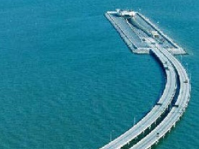
Hongkong, Zhuhai, Macau
NOWOŚĆ
Przeprawa ta to 50-km trasa składająca się z trzech mostów wantowych, podwodnego tunelu o długości 6,7 km oraz trzech sztucznych wysp. Konstrukcja była budowany przez ponad 9 lat i została uruchomiona w 2018 r. Okres jej wytrzymałości przewidziano na 100 lat. Koszt inwestycji sięgnął
20 mld dol.
Do budowy przeprawy użyto 10 tys. ton stali nierdzewnych typu duplex. Zostały one wykorzystane w najbardziej wrażliwych elementach konstrukcji

Slide 21
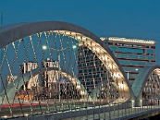
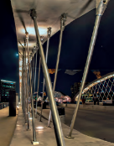
Fort Worth, Teksas
NOWOŚĆ
Jest to pierwszy na świcie most łukowy wykonany z prefabrykatów
(12 elementów). Jego budowa została ukończona w 2013 r. Innowacyjnym rozwiązaniem zastosowanym w konstrukcji było wykorzystanie jako elementów nośnych prętów łączących podstawę
oraz sklepienie elementów łukowych. Dzięki temu konstrukcja stała się stabilna oraz wytrzymała. Pręty te zostały wykonane ze stali duplex gatunku S32205 (EN1.4462).

Slide 22
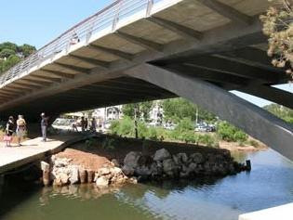
Cala Galdana, Minorka
NOWOŚĆ
Ten wykonany ze stali nierdzewnej most został oddany do użytku
w 2005 r. Zastąpi on tradycyjną konstrukcję żelbetową.
Jako materiał do budowy mostu wybrano stale duplex S32205 (EN1.4462). Gwarantują one bowiem wysokie właściwości mechaniczne przy zachowaniu wysokiej odporności korozyjnej.

Slide 23
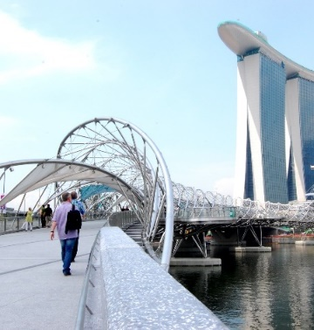
Helix, Singapur
NOWOŚĆ
Ta unikalna konstrukcja o długości
280 m składa się z dwóch nachodzących na siebie spiral. Zostały one wykonane z rur oraz blach ze stali duplex S32205 (EN1.4462). Gatunek ten wybrano ze względu na jego dużą wytrzymałość i odporność na korozję wymaganą z uwagi na trudne, tropikalne warunki klimatyczne oraz środowisko morskie.
Wykonanie kładki ze stali nierdzewnych zamiast z tradycyjnych stali czarnych w całym cyklu życia konstrukcji będzie bardziej opłacalne. Nie bez znaczenia przy wyborze materiału były też walory estetyczne możliwe do uzyskania dzięki odpowiedniemu wykończeniu powierzchni stali nierdzewnej.

Slide 24
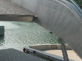
Lyon, Francja
NOWOŚĆ
Konstrukcja zlokalizowana nieopodal muzeum Musée des Confluences,
w dzielnicy, która przeszła gruntowną rewitalizację, służy jako kładka dla pieszych. Została wykonana ze stali duplex. Ta elegancka i estetyczna budowla nie wymaga niemal żadnych nakładów związanych z jej utrzymaniem.

Slide 25
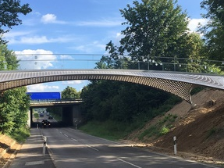
Trumpf, Niemcy
NOWOŚĆ
To przejście dla pieszych położone nad niezwykle ruchliwą Gerlinger Strasse łączy biura w budynkach siedziby firmy TRUMPF zlokalizowanych
w niemieckim Ditzingen. Konstrukcję zbudowano z cienkich, ale wytrzymałych
i odpornych na korozję elementów ze stali duplex S32205 (EN1.4462).
Co ciekawe zostały one wykonane za pomocą urządzeń firmy TRUMPF. Kładka, dzięki swojemu oryginalnemu kształtowi, rzuca się w oczy.

Slide 26
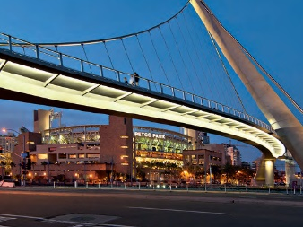
Most San Diego, Kalifornia
NOWOŚĆ
Ten wiszący most o długości 168 m stanowi niezwykle piękną konstrukcję. Wygięta kładka podtrzymywana jest za pomocą lin przymocowanych do pochylonego pylonu. Całość zaprojektowana jest w prosty i estetyczny sposób. Części konstrukcyjne mostu, poręcze, kable oraz złącza zostały wykonane ze stali nierdzewnych gatunku S31803 oraz 317L. Przewidywana wytrzymałość konstrukcji to 100 lat, biorąc pod uwagę, że jest ona zlokalizowana w środowisku morskim.

Slide 27
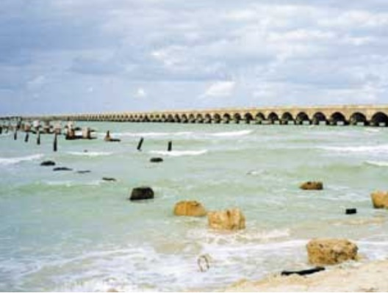
Progreso Pier, Mesyk
NOWOŚĆ
Po lewej stronie zdjęcia widoczna jest konstrukcja pirsu zbudowana w 1970 r.
z wykorzystaniem tradycyjnych stali węglowych. Konstrukcja została wyraźnie zniszczona z uwagi na korozję wywołaną przez środowisko morskie.
Po prawej stronie widać natomiast sąsiedni pirs powstały w latach 1937 – 1941 z wykorzystaniem stali nierdzewnych z gatunku 304. Znajduje się on w niema nienaruszonym stanie.

Slide 28
Źródła informacji na temat stanu technicznego mostów
NOWOŚĆ
https://www.theguardian.com/world/2018/aug/16/bridges-across-europe-are-in-a-dangerous-state-warn-experts
https://ec.europa.eu/jrc/en/news/keeping-european-bridges-safe
https://www.thelocal.de/20180815/bridge-collapse-cannot-be-ruled-out-in-germany-says-expert
https://www.bast.de/BASt_2017/DE/Ingenieurbau/Statistik/statistik-node.html
https://www.lemonde.fr/securite-routiere/article/2018/08/15/un-pont-sur-trois-a-besoin-de-reparations-sur-les-routes-nationales-francaises-selon-un-rapport_5342799_1655513.html
https://edition.cnn.com/2019/04/02/us/deficient-bridge-report-2019-trnd/index.html
https://artbabridgereport.org/
https://www.infrastructurereportcard.org/cat-item/bridges/

Slide 29
Źródła informacji na temat mostów, do budowy których wykorzystano stale nierdzewne
NOWOŚĆ
Publikacja internetowa IMOA „Stainless steel in Vehicular, rail and pedestrian Bridges” (Marzec 2018) https://www.imoa.info/stainless-solutions/archive/37/Vehicular-rail-and-pedestrian-bridges.php
C Houska „More on duplex stainless steel and bridges”, Specyfikacja projektowa (Maj 2015) https://www.constructionspecifier.com/duplex-bridges/
Raport UE: „Application of duplex stainless steel for welded bridge construction in an aggressive environment”, (Marzec 2009), ISBN 978-92-79-09948-9 https://publications.europa.eu/en/publication-detail/-/publication/ec2748d4-3269-43cd-9a34-3a0e1fba4e23/language-en/format-PDF/source-79161265
Publikacja Euro Inox „Pedestrian bridges in stainless steel” ISBN 2 87997 084 9 https://www.bssa.org.uk/cms/File/Euro%20Inox%20Publications/Pedestrian%20Bridges.pdf
Publikacja Euro Inox, „Sustainable Duplex Sainless Steel bridges”, N. Baddoo and A. Kosmač www.worldstainless.org/Files/issf/non-image-files/PDF/Sustainable_Duplex_Stainless_Steel_Bridges.pdf
„San Diego’s new harbor bridge sails onto the skyline”, MolyReview, (Czerwiec 2012) https://www.imoa.info/molybdenum-uses/molybdenum-grade-stainless-steels/architecture/pedestrian-bridges.php

Slide 30
Źródła informacji na temat mostów, do budowy których wykorzystano stale nierdzewne
NOWOŚĆ
„Stonecuttes bridge –Detailed design”, K F. Hansen, L. Lauge and S. Kite (Styczeń 2004) DOI: 10.2749/222137804796291719 https://www.researchgate.net/publication/233611421_Stonecutters_Bridge_-_Detailed_Design/link/59ce24d3aca272b0ec1a4b34/download
Publikacja Steel Construction Institute, „Stonecutters bridge Towers” (2010) https://www.worldstainless.org/files/issf/non-image-files/PDF/Structural/Stonecutters_Bridge_Towers.pdf
„Use of duplex stainless steel plate for durable bridge construction”, G. Gedge (Styczeń 2007) DOI: 10.2749/222137807796119771 https://www.researchgate.net/publication/233632633_Use_of_Duplex_Stainless_Steel_Plate_for_Durable_Bridge_Construction
„Champlain bridge”, Montreal Nickel Institute magazine, Vol. 34, N°2, (2019) https://www.nickelinstitute.org/nickel-magazine/nickel-magazine-vol34-no2-2019/?lang=English&p=6
„Champlain bridge”, Montreal Stainless Steel World online, 05 January 2016 http://www.stainless-steel-world.net/news/58262/nas-to-supply-stainless-steel-bar.html
Publikacja ISSF Publication „Stainless steel in Infrastructure” https://www.worldstainless.org/Files/issf/non-image-files/PDF/ISSF_Stainless_Steel_in_Infrastructure_English.pdf

Slide 31
Źródła informacji na temat mostów, do budowy których wykorzystano stale nierdzewne
NOWOŚĆ
Most Hongkong – Makau https://en.wikipedia.org/wiki/Hong_Kong%E2%80%93Zhuhai%E2%80%93Macau_Bridge
Publikacja IMOA „Innovative bridge at Ft Worth, Texas”, Moly-Review 1/2018 https://www.imoa.info/molybdenum-media-centre/downloads/
Publikacja Steel Construction Institute „Cala Galdana Bridge” (2010) https://www.worldstainless.org/applications/architecture-building-and-construction-applications/structural-applications/
Mosty kolejowe w Indiach
https://www.apnnews.com/pamban-to-become-indias-first-railway-bridge-to-use-stainless-steel-structurals/
Publikacja Steel Construction Institute „Helix Pedestrian Bridge” (2011) https://www.worldstainless.org/applications/architecture-building-and-construction-applications/structural-applications/
Publikacja ISSF „Stainless steel as an architectural material” http://www.worldstainless.org/Files/issf/non-image-files/PDF/ISSF_Stainless_Steel_as_an_Architectural_Material.pdf
Trumpf bridge
https://www.outokumpu.com/en/choose-stainless/2018/case-pedestrian-bridge-at-trumpf-headquarters
Publikacja IMOA „San Diego’s new harbor bridge sails onto the skyline” MolyReview, (Czerwiec 2012) https://www.imoa.info/molybdenum-uses/molybdenum-grade-stainless-steels/architecture/pedestrian-bridges.php

Slide 32
3. Infrastruktura przybrzeżna
NOWOŚĆ
37 proc. ludzi na świecie żyje
w odległości nie większej niż 100 km od wybrzeża
Notes:
https://www.unenvironment.org/explore-topics/oceans-seas/what-we-do/working-regional-seas/coastal-zone-management
https://www.lavoisier.fr/livre/genie-civil-BTP/climate-change-and-the-coast/descriptif_3917674
https://www.novethic.fr/actualite/environnement/biodiversite/isr-rse/le-changement-climatique-grignote-nos-cotes-et-menace-plus-d-un-million-de-francais-147571.html

Slide 33
Wpływ zmian klimatu na środowisko przybrzeżne
NOWOŚĆ
Wybrane konsekwencje:
Poziom oceanów zwiększa się o ok. 3 mm na rok. To proces nieodwracalny. Niektóre lądy już są lub niebawem będą zalane.
Coraz częściej występują ekstremalne zjawiska pogodowe (huragany klasy 5, super tajfuny…), które niszczą środowisko przybrzeżne
Następują znaczące, w większości destrukcyjne, zmiany środowiska przybrzeżnego
Zagrożone jest normalne funkcjonowanie człowieka, a zachodzące zmiany niosą ze sobą duże koszty
Notes:
IPCC report
the
coastal zone chapter of the United Nations Environment Programme (UNEP) Handbook on
Methods for Climate Change Impacts Assessment and Adaptation Strategies (Klein and Nicholls,
1998) and other relevant literature (e.g., Klein et al., 1999).

Slide 34
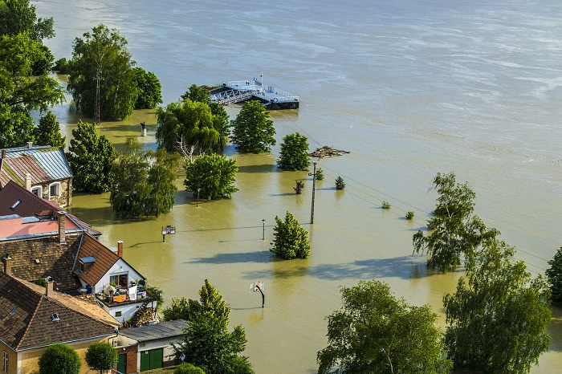
Powódź
(Południowo-Zachodnia Francja)
NOWOŚĆ
Notes:
https://www.novethic.fr/actualite/environnement/biodiversite/isr-rse/le-changement-climatique-grignote-nos-cotes-et-menace-plus-d-un-million-de-francais-147571.html
https://www.cerema.fr/fr/actualites/adapter-documents-conception-entretien-exploitation
https://www.cerema.fr/fr/evenements/territoires-littoraux-transition-face-au-changement

Slide 35
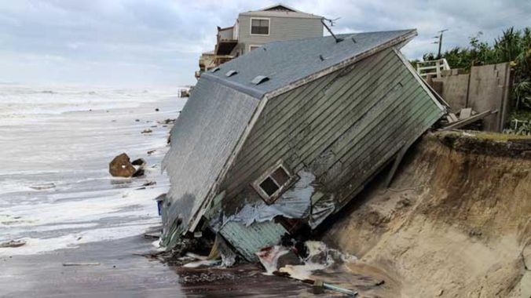
Zniszczone wybrzeże
(lokalizacja nieznana)
NOWOŚĆ

Slide 36
Możliwości ochrony wybrzeża
NOWOŚĆ
Polityka powodziowa (np. ruchome konstrukcje, lądowa ochrona przeciwpowodziowa, systemy ostrzegania powodziowego)
Przystosowanie (np. zmiana lokalizacji zbiorników wodnych, zarządznie wydmami, zagospodarowanie wody deszczowej)
Ochrona (obejmuje szeroki zakres technologii służących do ochrony wybrzeża, jak np. uzupełnianie pisaku na plaży, budowa opasek brzegowych, wałów, czy falochronów)
Źródło: www.unfccc.int/resource/docs/tp/tp0199.pdf
https://www.unenvironment.org/explore-topics/oceans-seas/what-we-do/working-regional-seas/coastal-zone-management

Slide 37
Wybrane systemy ochronne, do budowy których wykorzystano stale nierdzewne
NOWOŚĆ

Slide 38
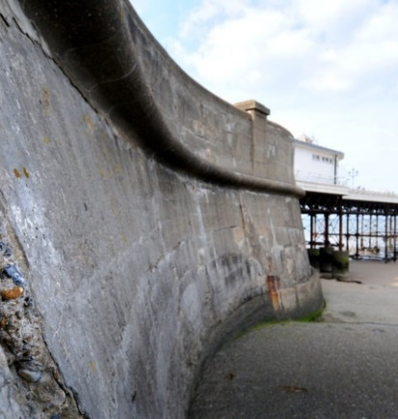
Opaska brzegowa, Cromer, Wielka Brytania
NOWOŚĆ
Cromer to piękny, pochodzący jeszcze z czasów wiktoriańskich nadmorski kurort położony w North Norfolk. Miejscowe władze zdecydowały się na budowę betonowych opasek brzegowych oraz drewnianych falochronów, aby chronić swoje wybrzeże przed działaniem wody. Po opłakanym w skutkach sztormie z 2013 r. zdecydowano się nie tylko na przeprowadzenie kosztownych napraw, ale też budowę umocnień gwarantujących bezpieczeństwo w perspektywie najbliższych 100 lat. Do budowy odpowiedniej infrastruktury wykorzystano ponad 300 ton prętów ze stali duplex S32304 (EN1.4362).

Slide 39
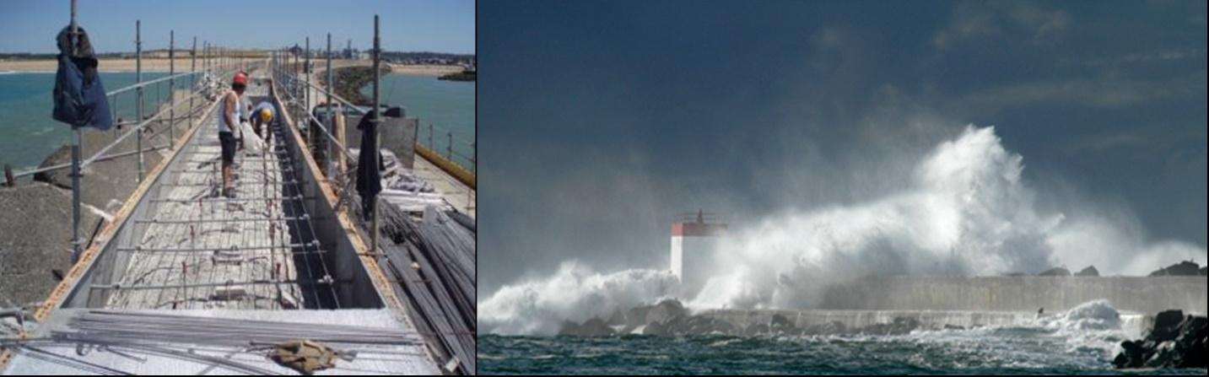
Falochron, Bayonne, Francja
NOWOŚĆ
Falochron wybudowany w 1960 r. chroni przed sztormami wejście do portu Bayonne. Jest on na tyle szeroki i wytrzymały, aby mógł się po nim poruszać dużych rozmiarów dźwig. Za pomocą dźwigu wymieniane są 40-tonowe bloki betonowe, których zadaniem jest rozpraszanie energii fal.
Z biegiem czasu na falochronie pojawiły się pęknięcia. Do renowacji konstrukcji wykorzystano pręty z wysokowytrzymałej stali duplex S32205 (EN1.4462) o minimalnej granicy plastyczności 750 Mpa). Pozwoliło to na znaczące zmniejszenie wagi konstrukcji, w której zatopiono ok. 130 ton prętów.

Slide 40
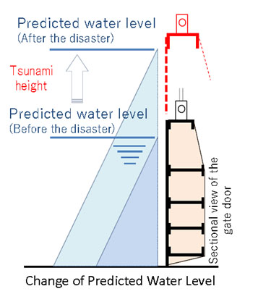
Środki zaradcze w Japonii
NOWOŚĆ
Wkład w minimalizację skutków katastrof oraz zwiększenie wytrzymałości infrastruktury
Liczba ofiar spowodowana wielkim trzęsieniem ziemi we Wschodniej Japonii w 2011 r. sięgnęła 16 tys. Ponad 90 proc. z nich zginęło w wyniku ogromnego tsunami.
Po tych doświadczeniach rząd w Tokio zdecydował się na zmianę specyfikacji dotyczącej wysokości śluz z 5 do 8 m. Zmiana ta spowodowała, że nowe śluzy musiały być wytrzymałe na zwiększone ciśnienie wody.
Odpowiednie rozwiązanie zaproponowali inżynierowie NIPPON STEEL Stainless Steel Corporation. Było to zastosowanie niskostopowych stali duplex (ASDSS). Dzięki temu zredukowano wagę, poprawiono wytrzymałość oraz uproszczono design konstrukcji.
Źródło: NIPPON STEEL Stainless Steel Corporation

Slide 41
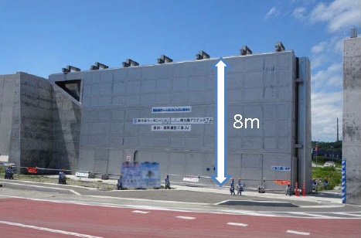
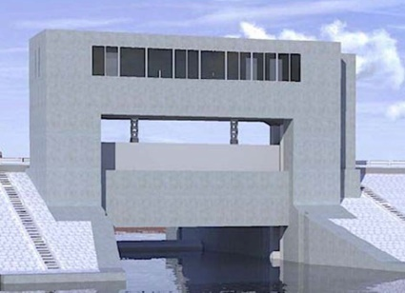
Przykłady śluz wodnych w Japonii
Śluza przesuwana
wysokość: 8,2 m; szerokość: 15 m
Śluza wodna
wysokość: 6,2 m; szerokość: 15 m
Source: NIPPON STEEL Stainless Steel Corporation

Slide 42
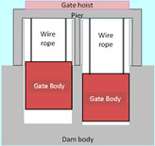
Obniżenie wagi konstrukcji śluzy wodnej dzięki zastosowaniu stali lean duplex
Gatunki | Stal węglowa (SM490) | Zwykła stal nierdzewna (304) | ASDSS (NSSC2120)
Łączna waga jednej śluzy | 16,1 t | 14,7 t | 12,1 t
Redukcja wagi o 25 proc.
Tama z opuszczaną śluzą 7 m x 7,8 m = 54,6 mkw.
Źródło: Electric power civil engineering (2016.9)

Slide 43
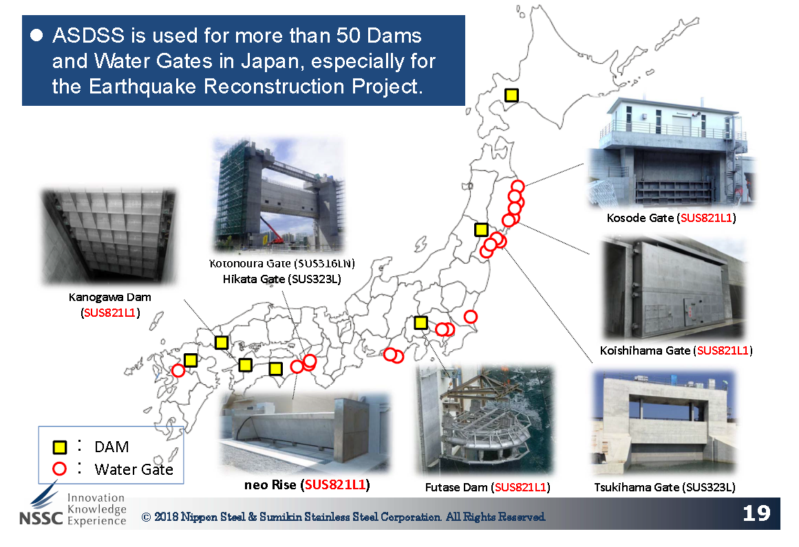
Wybrane znaczące projekty w Japonii
Stal ASDSS wykorzystano do budowy ponad 50 tam
i śluz wodnych w Japonii, przede wszystkim
w projektach związanych z odbudową infrastruktury zniszczonej w trakcie trzęsienia ziemi.
NOWOŚĆ

Slide 44
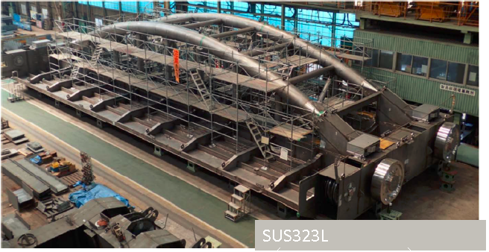
Śluza Kamihirai, Japonia
NOWOŚĆ
Widok śluzy w trakcie budowy

Slide 45
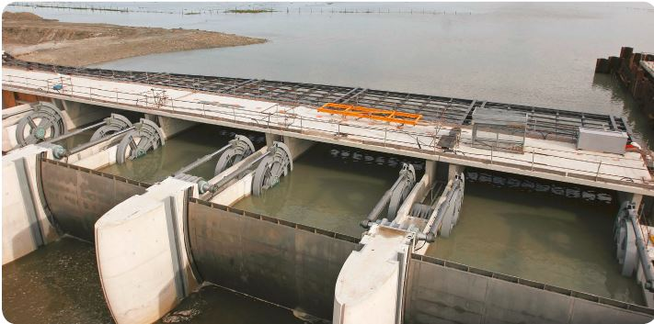
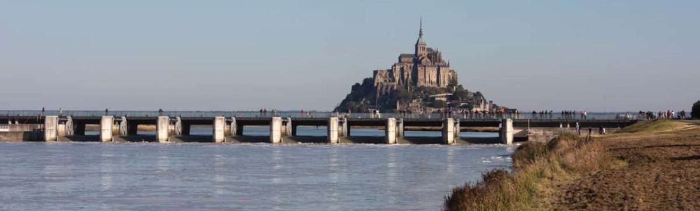
Góra Saint Michel, Francja
NOWOŚĆ

Slide 46
Góra Saint Michel, Francja
NOWOŚĆ
Góra Saint Michel jest jednym z najczęściej odwiedzanych przez turystów miejsc we Francji. Ta malutka wyspa, na terenie której znajduje się klasztor, jest położona w zatoce.
Aby powstrzymać napływ wody podczas przypływów wybudowano śluzy. Wykorzystano do tego 36 ton stali duplex S32205 (EN 1.4462). Materiał ten został wybrany z uwagi na wysoką odporność korozyjną połączoną z wytrzymałością na ścieranie.

Slide 47
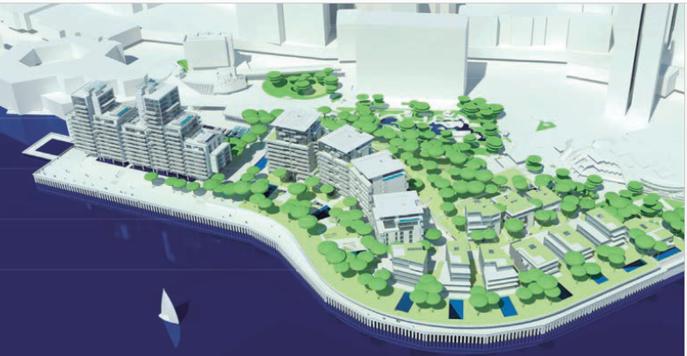
Rozbudowa Monako w głąb morza
NOWOŚĆ
Położone u wybrzeża Morza Śródziemnego Księstwo Monako stara się powiększyć swoje niewielkie terytorium (2 km kw.) rozbudowując je w głąb morza. Kosztem 2 mld euro realizowany jest projekt budowy nowej części miejskiej o powierzchni 600 tys. mkw.
Z technicznego punktu widzenia znaczącymi wyzwaniami są: zbudowanie tymczasowej tamy, która z kolei pozwoliłaby na budowę zapory chroniącej całą inwestycję; stworzenie betonowego muru, który przetrwałby co najmniej 100 lat i chronił nową przestrzeń mieszkalną wypełnioną wielopiętrowymi budynkami.
Do budowy wspomnianego muru wykorzystanych zostanie ponad 4 tys. ton prętów ze stali duplex S32304 (EN1.4362). Dzięki temu konstrukcja będzie odporna na korozję spowodowaną oddziaływaniem wody morskiej.

Slide 48
Źródła
NOWOŚĆ
https://www.ipcc.ch/
www.unfccc.int/resource/docs/tp/tp0199.pdf
https://www.novethic.fr/actualite/environnement/biodiversite/isr-rse/le-changement-climatique-grignote-nos-cotes-et-menace-plus-d-un-million-de-francais-147571.html
https://www.cerema.fr/fr/actualites/adapter-documents-conception-entretien-exploitation
https://www.cerema.fr/fr/evenements/territoires-littoraux-transition-face-au-changement
https://www.unenvironment.org/explore-topics/oceans-seas/what-we-do/working-regional-seas/coastal-zone-management
Opaska brzegowa w Cromer, Wielka Brytania http://www.stainlesssteelrebar.org/applications/coastal-protection-at-cromer-uk/
Falochron w Bayonne http://stainlesssteelrebar.org/applications/bayonne-breakwater/
https://www.constructioncayola.com/batiment/article/2008/11/20/23050/l-inox-pour-resister-atlantique
Śluzy antypowodziowe chroniące przed tsunami, Japonia (prezentacja NSSC)

Slide 49
Źródła
NOWOŚĆ
Śluzy, Góra St Michel, Francja https://www.nickelinstitute.org/en/NickelMagazine/MagazineHome/AllArchives/2015/Volume30-3/InUseMontStMichel.aspx?selected=year https://europe.arcelormittal.com/europeprojectgallery/fol_montsaintmichel
Śluza antypowodziowa, Tammeroski http://www.pratiwisteel.com/news/view/20110708090600/Outokumpu-Duplex-Stainless-Steel-For-Sluice-And-Flood-Gates-Structures-In-Finland.html https://www.pontek.fi/in-english
Monako https://www.cedinox.es/opencms901/export/sites/cedinox/.galleries/publicaciones-tecnicas/Extension-en-mer-de-Monaco.pdf
Śluza antypowodziowa Gårda Dämme, Göteborg https://www.outokumpu.com/en/choose-stainless/2016/floodgates-to-fight-rising-sea-levels
https://coastal-environments.weebly.com/landforms-and-processes.html

Slide 50
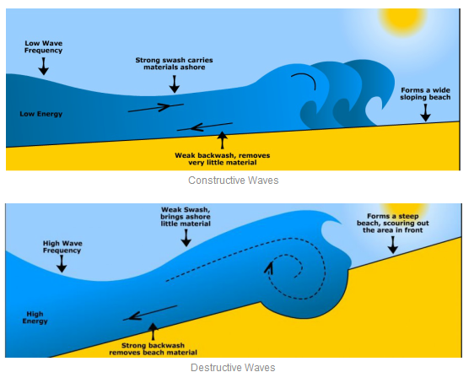
Oddziaływanie fal na linię brzego
NOWOŚĆ
https://coastal-environments.weebly.com/landforms-and-processes.html
Notes:
https://coastal-environments.weebly.com/landforms-and-processes.html

Slide 51
Dziękuję za uwagę

